Slide 1
Till dig som chef, del 1:
Gör en plan för ert arbete med medarbetarundersökningen
Under perioden 14 oktober - 4 november 2026 genomförs Västra Götalandsregionens medarbetarundersökning
Inför mätningen:
Titta igenom resultatet från 2024 och arbetsgruppens aktuella handlingsplan tillsammans med HR: Vad är viktiga frågor att följa och jobba med i samband med höstens mätning?
Använd det här materialet på arbetsplatsträffar(APT)/möten (APM). Planera när du visar detta material [datum före den 14 oktober]. Vid mötet är det bra att ha 2024 års resultat och er befintlig handlingsplan för ert systematiska arbetsmiljöarbete tillgängligt för dialog.
Förbered dig genom att tillsammans med HR välja ut bilder som är relevanta att använda utifrån era möjligheter att kunna avsätta tid.
    Använd Guide – MAPS för planering av hur ni bäst arbetar med resultatet.
    Planera dels för vid vilket APT som ni ska visa resultatet [datum i nära anslutning efter 9 november när resultatet finns tillgängligt] och dels vilka efterföljande möten ni ska arbeta med resultatet.

Slide 2
Till dig som chef, del 2:
Gör en plan för ert arbete med medarbetarundersökningen
Under mätningen:
  Finns förutsättningar för dina medarbetare att kunna svara på mätningen?
  Medarbetare som inte är i tjänst men ändå ska delta i mätningen kan göra det genom åtkomst av VGR-mail på privat enhet. Ta hjälp av IT via serviceportalen.
  Du kan följa svarsfrekvensen under mätningen via mailutskick varje tisdag och via en länk till en svarsfrekvensrapport. Du får länken via HR på din förvaltning.
Efter mätningen:
  Arbetsgruppen får ta del av resultatet vid APT den [datum efter 9 november då resultatet finns tillgängligt].
  Undersök om alla i gruppen kan delta vid detta tillfälle eller om resultatet behöver visas vid fler tillfällen.
  Planera också in vid vilka kommande APT som ni arbetar med handlingsplanen, riskbedömning, åtgärder och uppföljning.

Slide 3
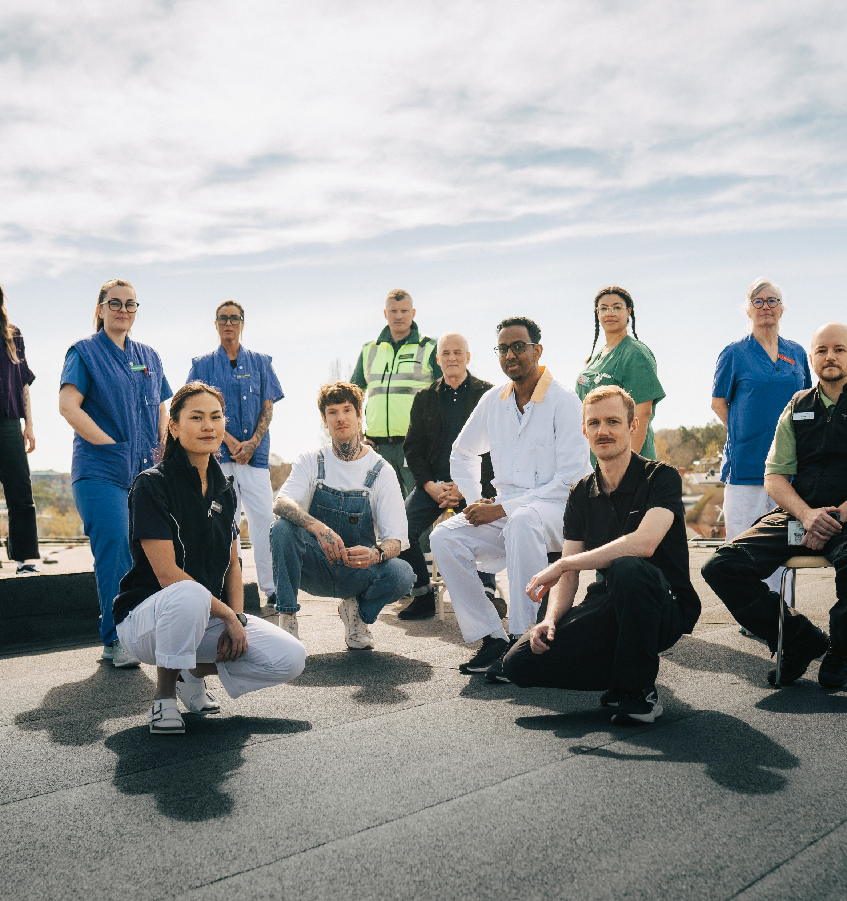
Medarbetarundersökningen 2026
Tillsammans spelar vi roll för en bättre arbetsmiljö!
APT-material för förvaltningar och bolag
Uppdaterat mars 2026

Slide 4
Syftet med medarbetarundersökningen
Medarbetarundersökningen är en del av det systematiska arbetsmiljöarbetet.
Den syftar till att kartlägga medarbetarnas upplevelse av arbetsmiljön och underlag för dialog om vilka åtgärder och förbättringar som kan behöva genomföras på arbetsplatsen.
Det handlar också om att få syn på det som fungerar bra för att bevara goda förutsättningar.
De flesta frågorna är utarbetade utifrån Arbetsmiljöverkets föreskrift om organisatorisk och social arbetsmiljö.

Slide 5
Ditt svar är viktigt - Tillsammans spelar vi roll för en bättre arbetsmiljö!
Arbetsmiljö –
säg vad du tycker!
Verksamhet
Underlag för systematiskt förbättringsarbete
Med hjälp av resultatet arbetar tillsammans med att förbättra arbetsmiljön.
Ju fler som svarar, desto bättre blir underlaget för vårt förbättringsarbete.

Slide 6

Enkäten öppnar den 14 oktober och är öppen i tre veckor. Svara senast den 4 november!

Slide 7
Så här fungerar mätningen
Webbenkät via verktyget MAPS
Du kan svara på arbetstid
Mätningen genomförs med start den 14 oktober
Du får enkäten via mejl
Även påminnelser kommer att skickas ut via mejl
Sista svarsdag är 4 november
Enkäten består av cirka 70 frågor som tar cirka 25 minuter att svara

Slide 8
Vem får svara på medarbetarundersökningen?
Medarbetare som är tillsvidareanställd eller visstidsanställd (ej timavlönad)
Medarbetare som var anställd den 30 juni 2026 och fortfarande är anställd när mätningen startar

Slide 9
Hur syns mina svar?
Varken din chef eller någon annan i förvaltningen kan inte se vad du har svarat.
Det finns olika rapporter beroende på hur många som har svarat, se nästa bild.
Bakgrundsfrågorna kön och ålder redovisas inte i rapporterna.

Slide 10
Hur redovisas resultatet i rapporterna?
0–6 svarande Inga svar.
7–11 svarande Enbart positiva resultat redovisas. De två ”bästa” svarsalternativen slås samman.
12–49 svarande Resultatet redovisas till största del på en tregradig skala. Frågor med fyra svarsalternativ slås inte samman i den tregradiga rapporten.
50+ svarande Alla fem svarsalternativ redovisas, inklusive svaren om utsatthet (kränkande särbehandling, diskriminering, hot och hot om våld samt otillåten påverkan.

Slide 11
Frågeområden i mätningen
Arbetsorganisation och krav i arbetet
Resurser och stöd i arbetet
Arbetstid och återhämtning
Kränkande särbehandling, diskriminering, sexuella trakasserier, hot och våld samt otillåten påverkan
Motivation, välbefinnande och hälsa
Helhetsbedömning av effektivitet, kvalitet och arbetssituation
Västra Götalandsregionen som arbetsgivare
Bakgrundsfrågor
Hållbart säkerhetsengagemang
En fråga om arbetspendling efter medarbetar-undersökningens frågor
Frågan om arbetspendling följs upp regionövergripande av hållbarhetsavdelningen. Det innebär att du som chef inte behöver arbeta vidare med dina medarbetares svar på den frågan.

Slide 12
Arbetsorganisation och krav i arbetet
Frågorna om arbetsorganisation och krav i arbetet fångar medarbetarnas upplevelse av den organisatoriska arbetsmiljön på arbetsplatsen.
Frågorna beskriver arbetsbelastning, tydlighet i mål och roller samt om medarbetarna upplever att det är rimligt att förstå och klara kraven i arbetet.
Med krav i arbetet menas hur fysiskt och psykiska belastande arbetet är vad gäller arbetsmängd, personalresurser, tidspress, känslomässigt engagemang och eventuella konflikter på arbetsplatsen.

Slide 13
Resurser och stöd i arbetet
Detta område handlar om de förutsättningar som finns för att hantera kraven i arbetet i form av olika resurser och stödfunktioner.
Följande resurser och stödfunktioner har särskild betydelse för hälsa och engagemang:
Socialt stöd från kollegor, chefer samt organisatoriska stödresurser
Rättvisa
Utvecklingsmöjligheter
Erkännande för arbetsinsatser
Tydliga roller och organisationsstruktur samt att arbetet är förutsättbart

Slide 14
Arbetstid och återhämtning
Frågorna om arbetstid och återhämtning fångar möjligheten att påverka arbetstider och/eller arbetsscheman samt möjligheten till återhämtning och reflektion.
Perioder av stress behöver varvas med återhämtning. Det handlar om schemaläggning och raster, men även tid för reflektion, variation, kreativitet och ett gott socialt klimat. Balans i vardagen och en god sömn har också stor betydelse.
Återhämtning handlar om sömn och vila mellan arbetspassen. Det behövs också tillfällen till pauser och raster under arbetets gång för att orka med och fungera i sitt arbete.

Slide 15
Motivation, välbefinnande och hälsa
Frågorna berör områden som påverkar motivation, välbefinnande och den upplevda hälsan i arbetet och på fritiden.
Medarbetare som kan se mening i sitt arbete mår i allmänhet bättre och det är mer sannolikt att de väljer att stanna på arbetsplatsen.
Motivation, välbefinnande och hälsa påverkas av den organisatoriska och sociala arbetsmiljön. Att sakna mening i arbetet är en känd stressfaktor, men det är främst relevant i förhållande till självkänsla, engagemang och arbetstillfredsställelse.

Slide 16
Helhetsbedömning av effektivitet, kvalitet, arbetssituation och Västra Götalandsregionen som arbetsgivare
Frågorna om effektivitet och kvalitet fångar hur nöjda medarbetarna är när det gäller att kunna utföra sina arbetsuppgifter effektivt och med kvalitet.
Frågorna om arbetssituation fångar hur nöjda medarbetarna är med sin nuvarande arbetssituation.
Frågorna om huruvida medarbetarna skulle rekommendera andra att arbeta inom Västra Götalandsregionen eller på sin arbetsplats fångar hur nöjda medarbetarna är med Västra Götalandsregionen som arbetsgivare och med sin arbetsplats.

Slide 17

Kränkande särbehandling, diskriminering, trakasserier, hot och våld, otillåten påverkan
Kränkande särbehandling, diskriminering, trakasserier, hot och våld samt otillåten påverkan accepteras inte i verksamheten.
Kontakta i första hand din chef eller HR om du har blivit utsatt för något av detta.
Du kan också be din fackliga organisation, ditt skyddsombud eller företagshälsovården om hjälp.
På frågorna om huruvida du varit utsatt krävs minst 50 svar för att resultat ska redovisas.

Slide 18
Vad händer efter vi har svarat?
Vi som arbetsgrupp tittar på resultatet tillsammans vid APT [datum].
Vi som arbetsgrupp funderar tillsammans över våra styrkor och förbättringsområden vi ska att fokusera på framöver.
Vi riskbedömer vilka åtgärder som behöver prioriteras.
Vi stämmer av förslag på åtgärder utifrån vår befintliga handlingsplan för arbetsmiljöarbetet.
Vi lägger upp en plan för när vi ska arbeta med olika åtgärder och när de ska följas upp.

Slide 19

Här finns mer information
Stöd för att arbeta med förberedelser, genomförande och resultatet:
Guide – MAPS
[Här kan du också komplettera eller ersätta med förvaltnings/bolagsspecifik länk]
Vår lokala samordnare:
Notes:
HR finns också som stöd för ert arbete.

